Slide 1
Unified representation of tractography and diffusion-weighted mri data using sparse multidimensional arrays cesar caiafa – olaf sporns – Andrew saykin – franco pestilli
Lê Nữ Tố Khuê – 15110066
Đỗ Văn Long – 15110072

Slide 2
Content
Introduction
Linear methods based on convex optimization
The connectome encoding method
The approximated tensor decomposed model
Experimental results
Demo

Slide 3
Content
Introduction
Linear methods based on convex optimization
The connectome encoding method
The approximated tensor decomposed model
Experimental results
Demo

Slide 4
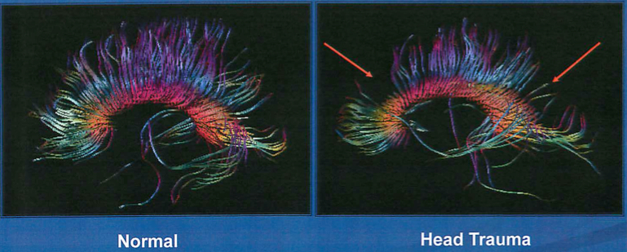
Introduction
Diffusion-weighted MRI (dMRI) allows estimating structural brain connections in-vivo by measuring the diffusion of water molecules at different spatial directions.

Slide 5
Introduction
“In neuroscience, tractography is a 3D modeling technique used to visually represent nerve tracts using data collected by dMRI.”[1]
[1]:https://en.wikipedia.org/wiki/Tractography
Notes:
“Trong khoa học thần kinh, chụp cắt lớp là một kỹ thuật mô hình hóa 3D - được sử dụng để biểu thị trực quan - các vùng thần kinh - bằng cách sử dụng dữ liệu được thu thập bởi dMRI.”

Slide 6
Introduction
Tractography and dMRI are the primary methods for mapping structural brain networks and white matter tissue properties in living human brains.
Connectome evaluation:
In recent years, a large variety of tractography algorithms have been proposed and tested.
But, difficult to trust a single algorithm for all applications, and calls for routine statistical evaluation methods of brain connectomes.
Linear methods based on convex optimization. [Part 2]
And, the connectome encoding method in multidimensional arrays.
Notes:
Phép chụp cắt lớp và dMRI là các phương thức chính để ánh xạ cấu trúc mạng lưới não và các đặc tính mô chất trắng trong não người sống.
Đánh giá kết nối não:
- … được đề cử và kiểm nghiệm.
Nhưng, các giá trị mà các thuật toán phụ thuộc bị biến đổi. Là cho sự tin tưởng để đem đi ứng dụng cũng như là đánh gia kết nối não bình thường trở nên khó khăn.
- Vì lý do này, phương pháp tuyến tính dựa trên tối ưu hóa lồi đã được đề xuất để đánh giá kết nối và ước tính kết nối vi mô chất trắng và kết nối đồng thời. Tuy nhiên, các phương pháp này có thể yêu cầu tài nguyên tính toán đáng kể (bộ nhớ và tính toán tải) do đó không thể áp dụng chúng vào bộ dữ liệu có độ phân giải cao nhất.
- Và, Do đó, Tác giả đề xuất một phương pháp để mã hóa các kết nối não trong các mảng đa chiều và thực hiện đánh giá thống kê hiệu quả trên các tập dữ liệu có độ phân giải cao.

Slide 7
Content
Introduction
Linear methods based on convex optimization
The connectome encoding method
The approximated tensor decomposed model
Experimental results
Demo

Slide 8
2. Linear methods based on convex optimization
The Linear Fascicle Evaluation (LiFE) method:
Computed the statistical error in predicting the measured.
Input: the set of fascicles generated by using tractography methods.
Output: the subset of fascicles that best predict the measured dMRI signal.
Notes:
Phương pháp Đánh Giá Fascicle Tuyến Tính (LiFE) đã được giới thiệu để tính toán thống kê lỗi của fascicles bao gồm một cấu trúc của kết nối não (structural brain connectome) trong việc dự đoán đo tín hiệu khuếch tán. Phương pháp này sẽ loại đi fascicles không tốt vì nó đem lại kết quả dự đoán tín hiệu khuếch tán không tốt.
LiFE lấy làm đầu vào tập hợp fascicles được tạo ra bằng cách sử dụng phương pháp chụp cắt lớp (ứng viên kết nối)
và trả về là đầu ra tập con của các fascicles dự đoán tốt nhất tín hiệu dMRI được đo lường (tối ưu hóa kết nối).
Để làm như vậy, trọng số được gán để mỗi fascicle sử dụng tối ưu hóa lồi. Fascicles được gán một trọng số bằng 0 được loại bỏ từ kết nối, vì sự đóng góp của chúng để dự đoán tín hiệu khuếch tán là vô giá trị. Để làm như vậy, trọng số được gán để mỗi fascicle sử dụng tối ưu hóa lồi. Fascicles được gán một trọng số bằng 0 được loại bỏ từ kết nối, vì sự đóng góp của chúng để dự đoán tín hiệu khuếch tán là vô giá trị.

Slide 9
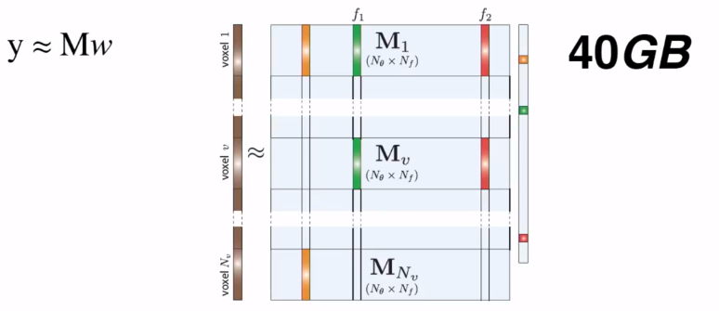
2. Linear methods based on convex optimization
** The size of matrix M very large (tens of gigabytes).
➔ The ENCODE method: to implement a sparse tensor decomposition of matrix M.
Notes:
Một đặc tính đáng chú ý của phương pháp LiFE là kích thước của ma trận M trong phương trình có thể yêu cầu hàng chục gigabyte cho kết nối toàn bộ não. Do đó, sử dụng ENCODE để thực hiện một phân tích tensor thưa của ma trận M. Phân tích này cho phép xấp xỉ chính xác mô hình LiFE ban đầu với các yêu cầu bộ nhớ giảm đáng kể.

Slide 10
Content
Introduction
Linear methods based on convex optimization
The connectome encoding method
The approximated tensor decomposed model
Experimental results
Demo

Slide 11
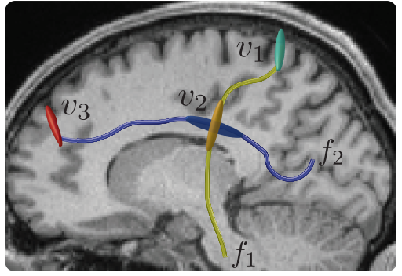
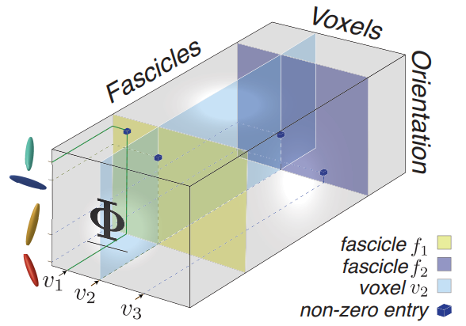
3. Linear methods based on convex optimization
The ENCODE method: mapping structural connectomes from natural brain space to tensor space.
Notes:
ENCODE để tích hợp kết nối từng cấu trúc của fascicle và đo tín hiệu dMRI thành một mô hình phân tích tensor đơn.

Slide 12
Content
Introduction
Linear methods based on convex optimization
The connectome encoding method
The approximated tensor decomposed model
Experimental results
Demo
Notes:
Mô hình phân tích tensor xấp xỉ

Slide 13
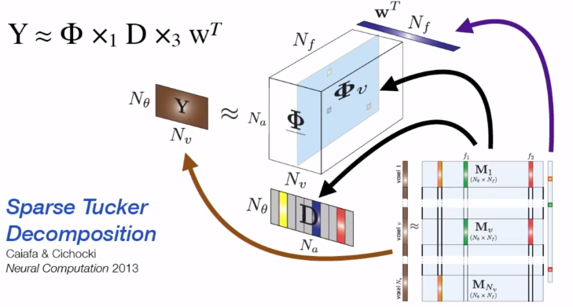


4. The approximated tensor decomposed model
tensor Sparse Decomposed LiFE model (${LiFE}_{SD}$)
The ${LiFE}_{SD}$ approximated tensor model:
Notes:
mô hình LiFE phân tích thưa tensor
Mô hình xấp xỉ

Slide 14
Content
Introduction
Linear methods based on convex optimization
The connectome encoding method
The approximated tensor decomposed model
Experimental results
Demo

Slide 15
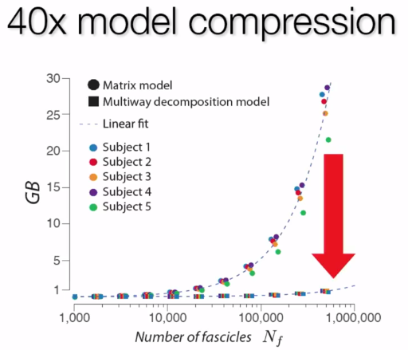
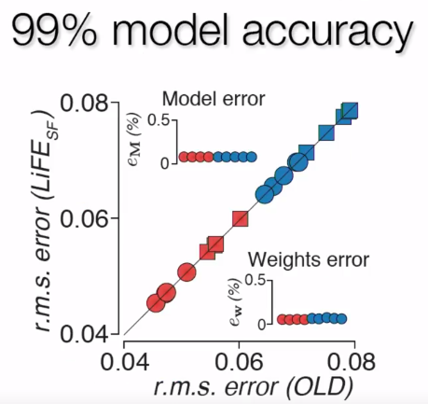
5. Experimental results
Notes:
Đã chứng minh rằng phương pháp phân tích làm giảm đáng kể các yêu cầu bộ nhớ của mô hình LiFE, khoảng từ 40GB đến 1 GB, với lỗi xấp xỉ của mô hình nhỏ hơn 1%. Sự nhỏ gọn của mô hình LiFE được phân tích có ý nghĩa quan trọng đối với các vấn đề tính toán khác. Dành cho ví dụ, tối ưu hóa mô hình có thể được thực hiện bằng cách sử dụng các hoạt động liên quan đến hoạt động tránh sử dụng các ma trận lớn như M và sử dụng thay thế cho các tensor thưa và từ điển dự đoán (Φ và D tương ứng).
Phương pháp tensors đa chiều và đã được sử dụng để giúp các nhà nghiên cứu hiểu các tập dữ liệu đa phương thức lớn [27, 11]. Tuy nhiên, cho đến nay các phương pháp này đã được tìm thấy chỉ một vài ứng dụng trong khoa học thần kinh, chẳng hạn như thực hiện đa chủ đề, phân cụm và phân tích điện não đồ [49, 48, 3, 28, 26, 13, 8]. Nói chung, phương pháp phân tích đã được sử dụng để tìm đại diện nhỏ gọn của dữ liệu phức tạp bằng cách ước tính kết hợp số lượng giới hạn các yếu tố có ý nghĩa phổ biến phù hợp nhất với dữ liệu [24, 27, 23]. Chúng tôi đề xuất một ứng dụng mới, thay vì sử dụng phân tích để ước tính các yếu tố tiềm ẩn, nó mã hóa cấ trúc của vấn đề một cách rõ ràng.

Slide 16
Content
Introduction
Linear methods based on convex optimization
The connectome encoding method
The approximated tensor decomposed model
Experimental results
Demo

